Slide 1
CURSO DE AGRONOMIA Prof. Sergio Duarte

Slide 2
PERDA DE CARGA PRINCIPAL (Aula 8.3)
Escoamento nas Adutoras por Gravidade
Recordação

Slide 3
Adutora Fechada

Slide 4
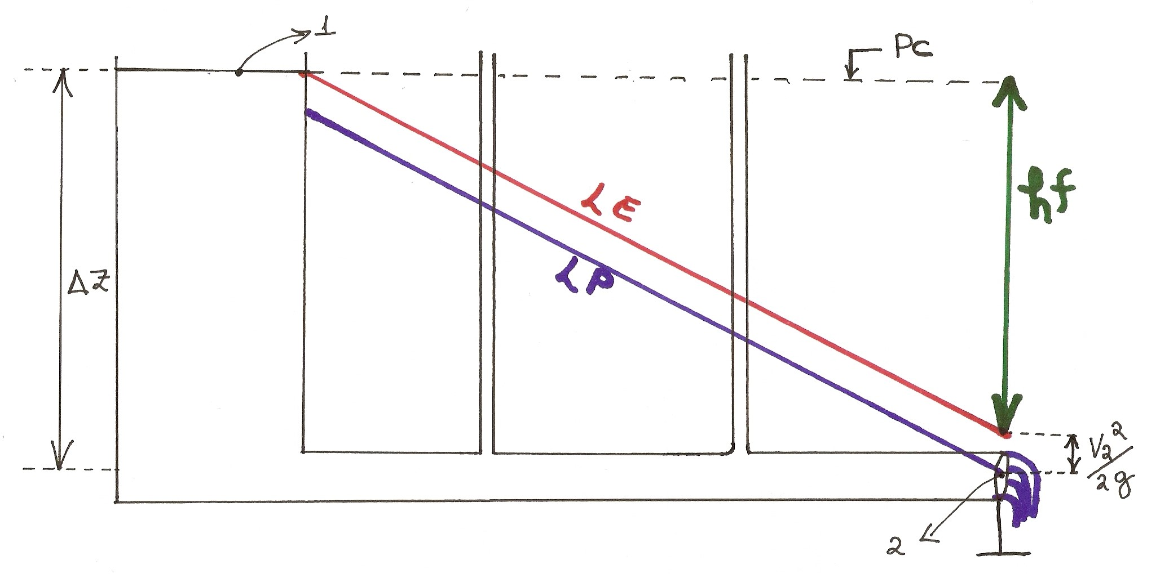
Adutora em descarga livre
ΔZ = V2^2 /2g + hf
Como V2^2 / 2g é muito pequeno
ΔZ = ≈ hf

Slide 5
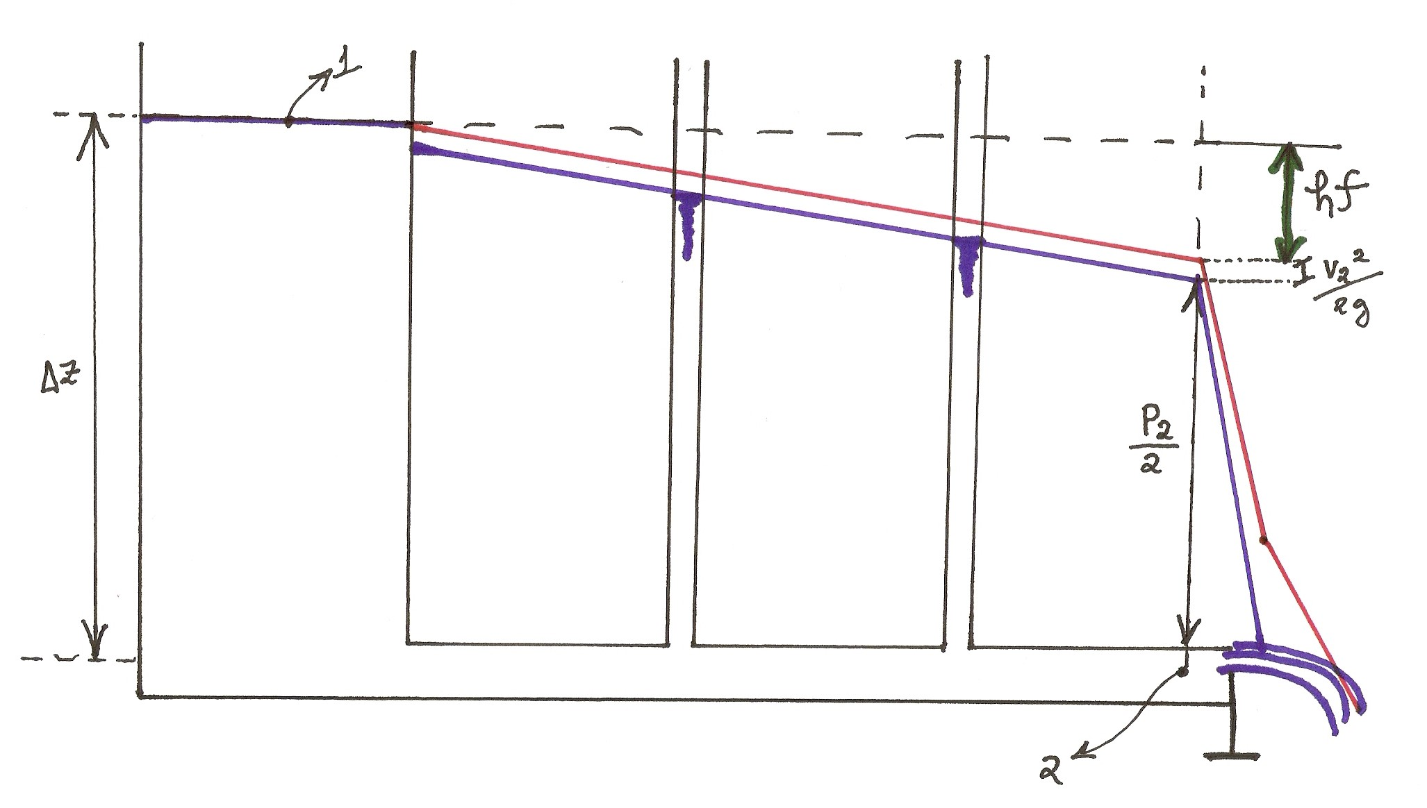
Adutora com descarga controlada
ΔZ = hf + V2^2 /2g + P2/γ
Como V2^2 / 2g é muito pequeno
ΔZ ≈ hf + P2/γ

Slide 6
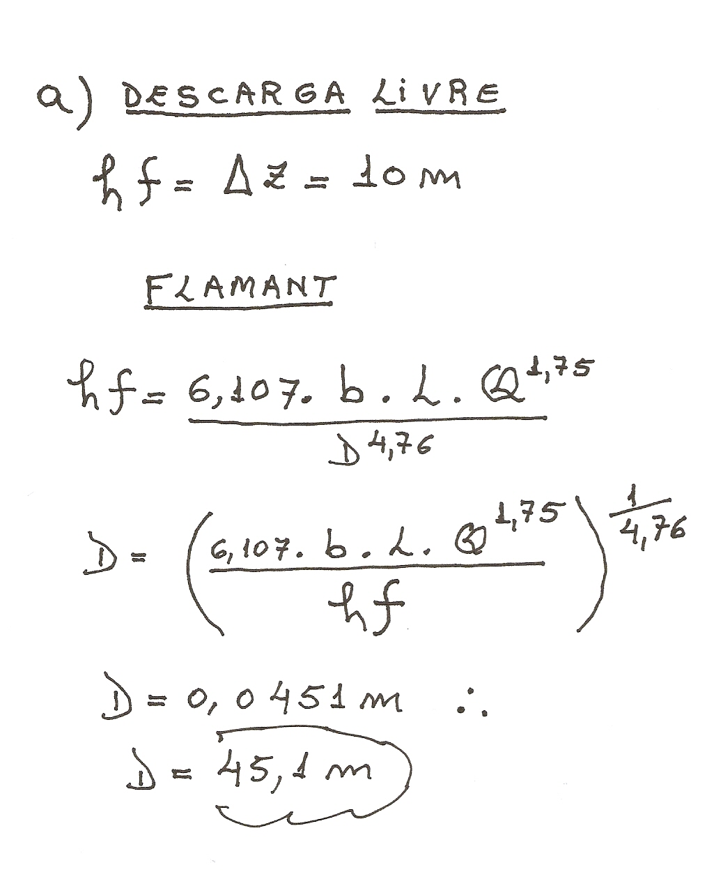
Exercício 1
Uma adutora de ferro usado (b = 0,00023) terá um comprimento de 100 m e um desnível de 10 m. Responda:
a)Qual o diâmetro teórico a ser utilizado para se obter uma vazão Q = 2,5 L/s ?
b)Qual o diâmetro real a ser adotado ?
c)Caso a vazão não seja controlada, qual a vazão real que será obtida para o diâmetro comercial adotado em b?
d)Caso a vazão seja controlada em 2,5 L/s, qual a hf que realmente ocorrerá e a pressão à montante do registro
SOLUÇÃO:

Slide 7
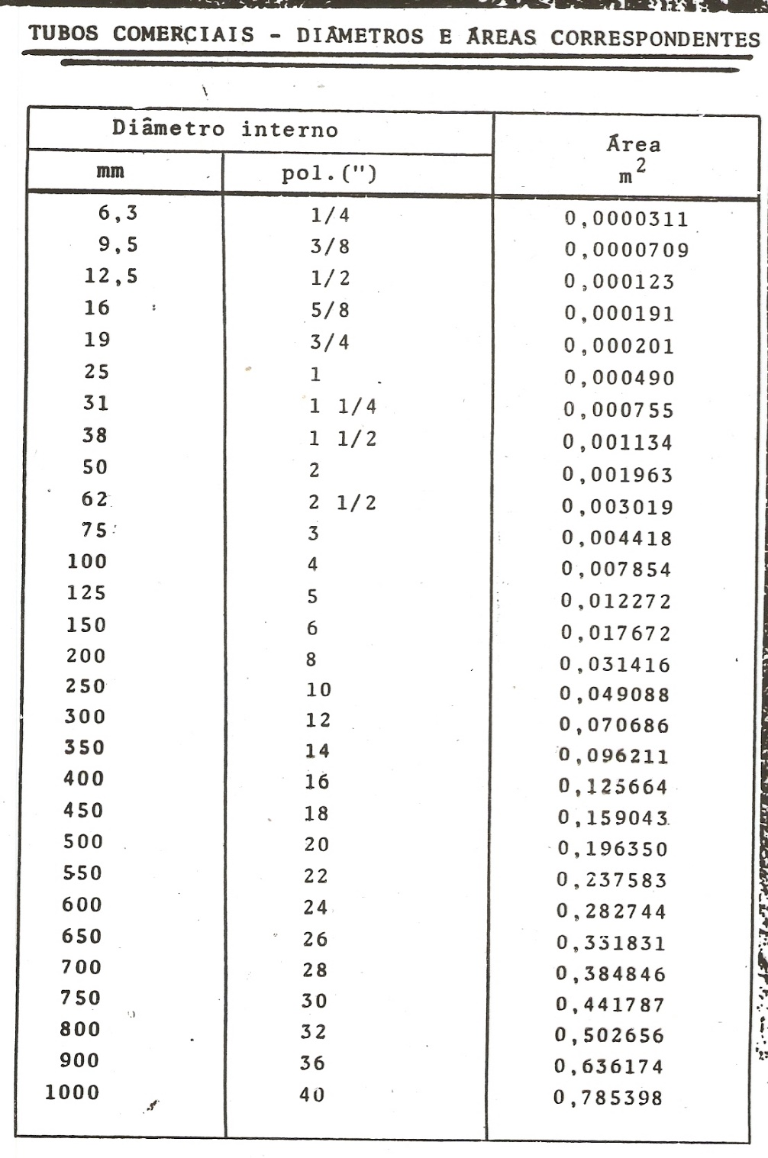
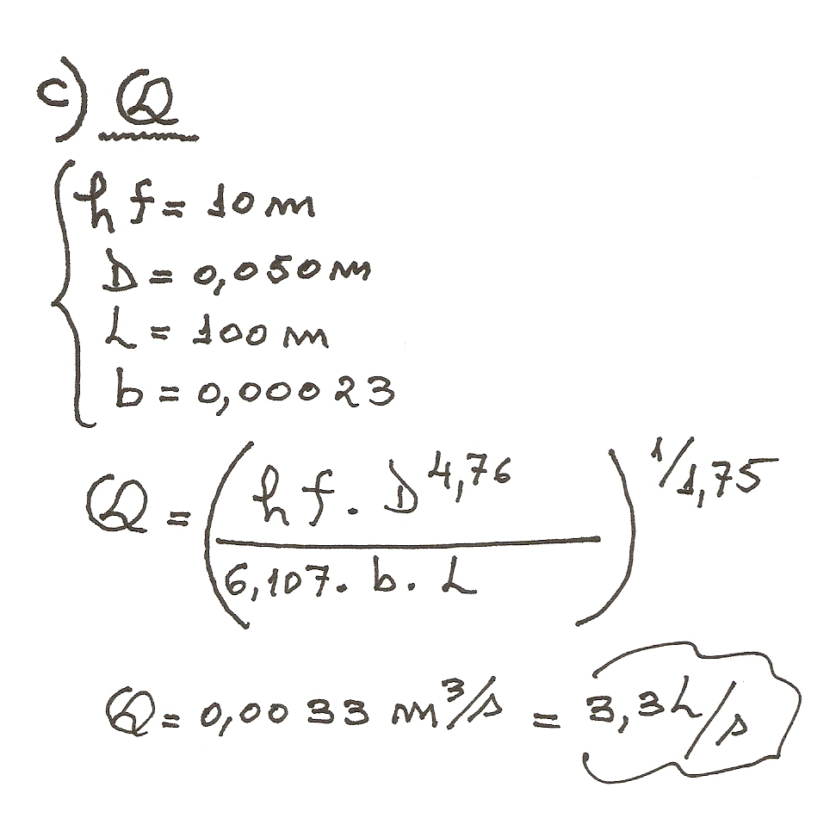
b)Diâmetro comercial
Procurando na Tabela o diâmetro imediatamente superior a 45,1 mm:
50 mm ≈ 2 polegadas

Slide 8
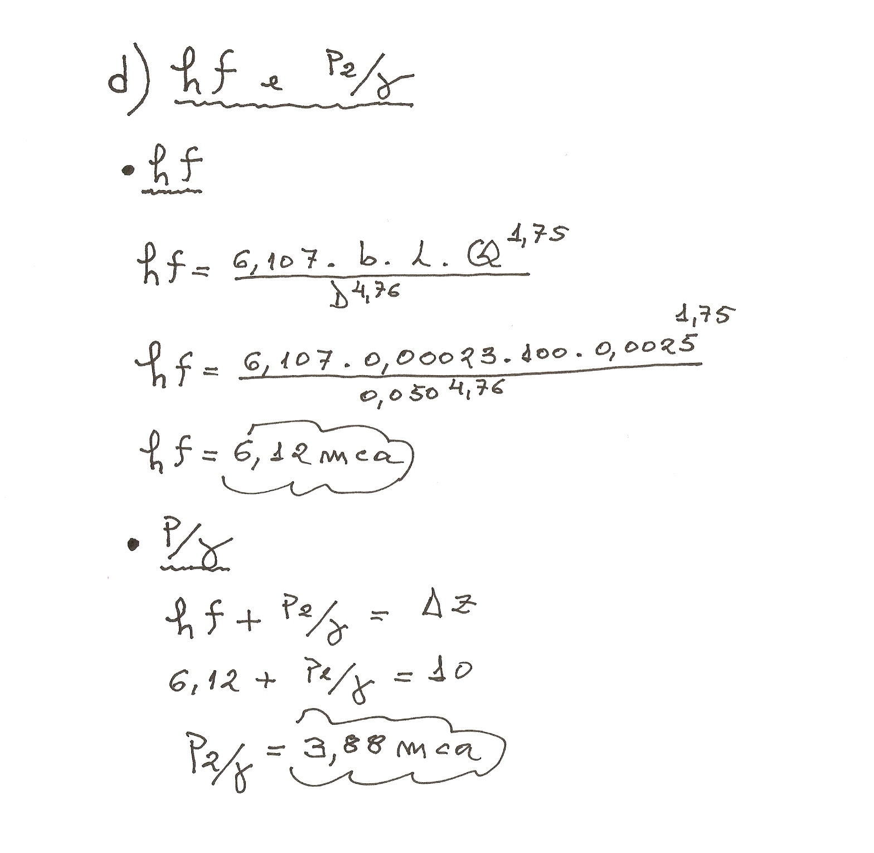
d)Perda de carga e Pressão com descarga controlada

Slide 9
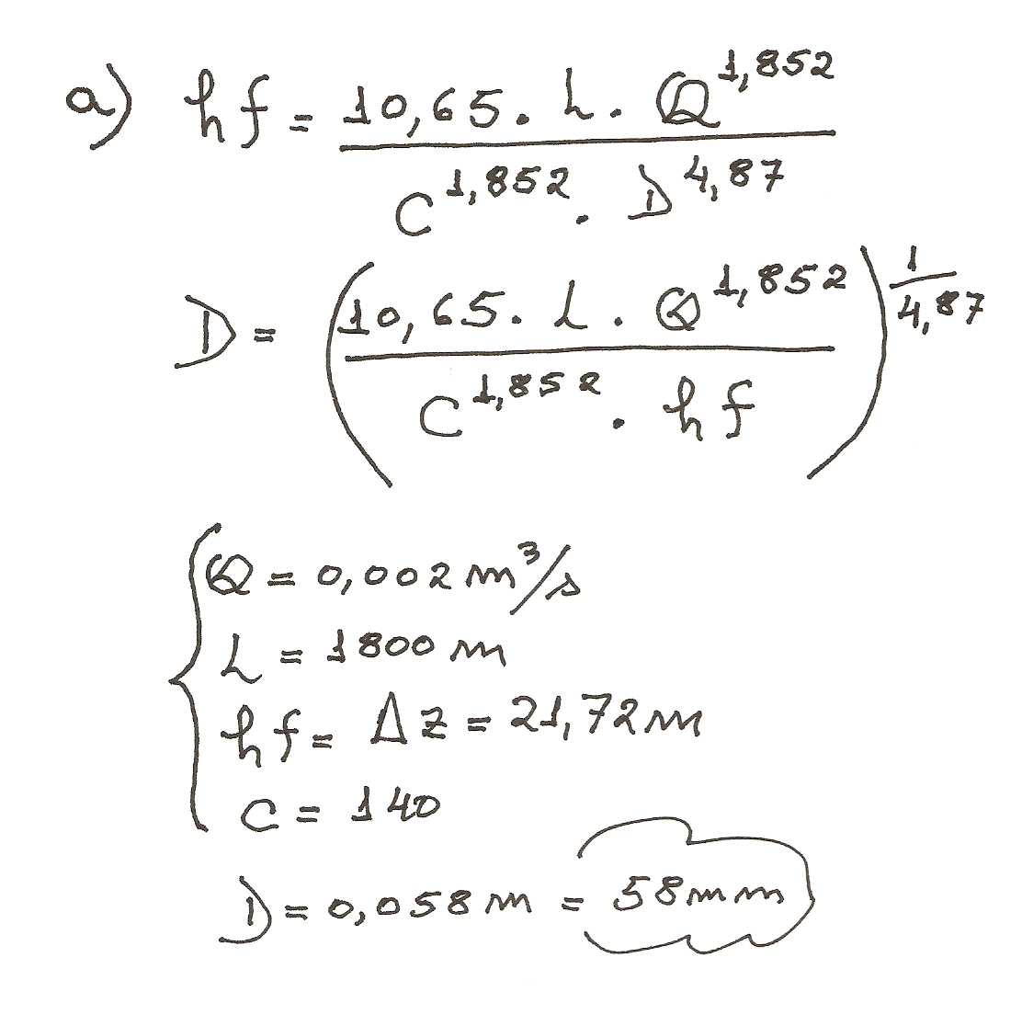
EXERCÍCIO 2
Uma adutora de PVC (C=140) de 1800 metros de comprimento será dimensionada para conduzir uma vazão de 2,0 L/s por gravidade, entre 2 reservatórios cuja diferença entre os espelhos d’água é de 21,72 metros. Pede-se:
a)O diâmetro teórico.
b)O diâmetro comercial
c)A vazão em descarga livre para o diâmetro adotado no item b.
d)A perda de carga efetiva e a pressão a montante do registro caso a vazão seja controlada em 2,0 para o diâmetro adotado no item b.
OBS: usar Hazen-Williams
SOLUÇÃO

Slide 10
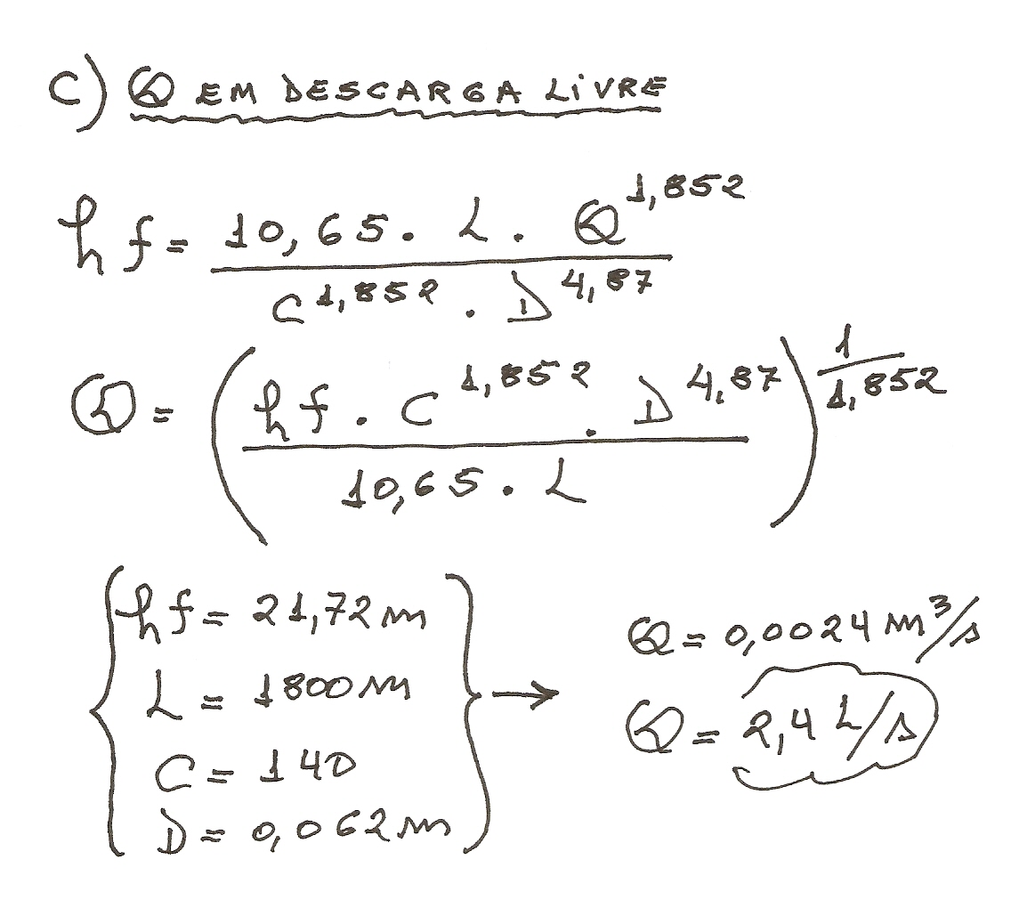
b)Procurando o diâmetro imediatamente superior a 58 mm:
Resposta: o diâmetro comercial = 62 mm ≈ 2 e meia polegadas

Slide 11
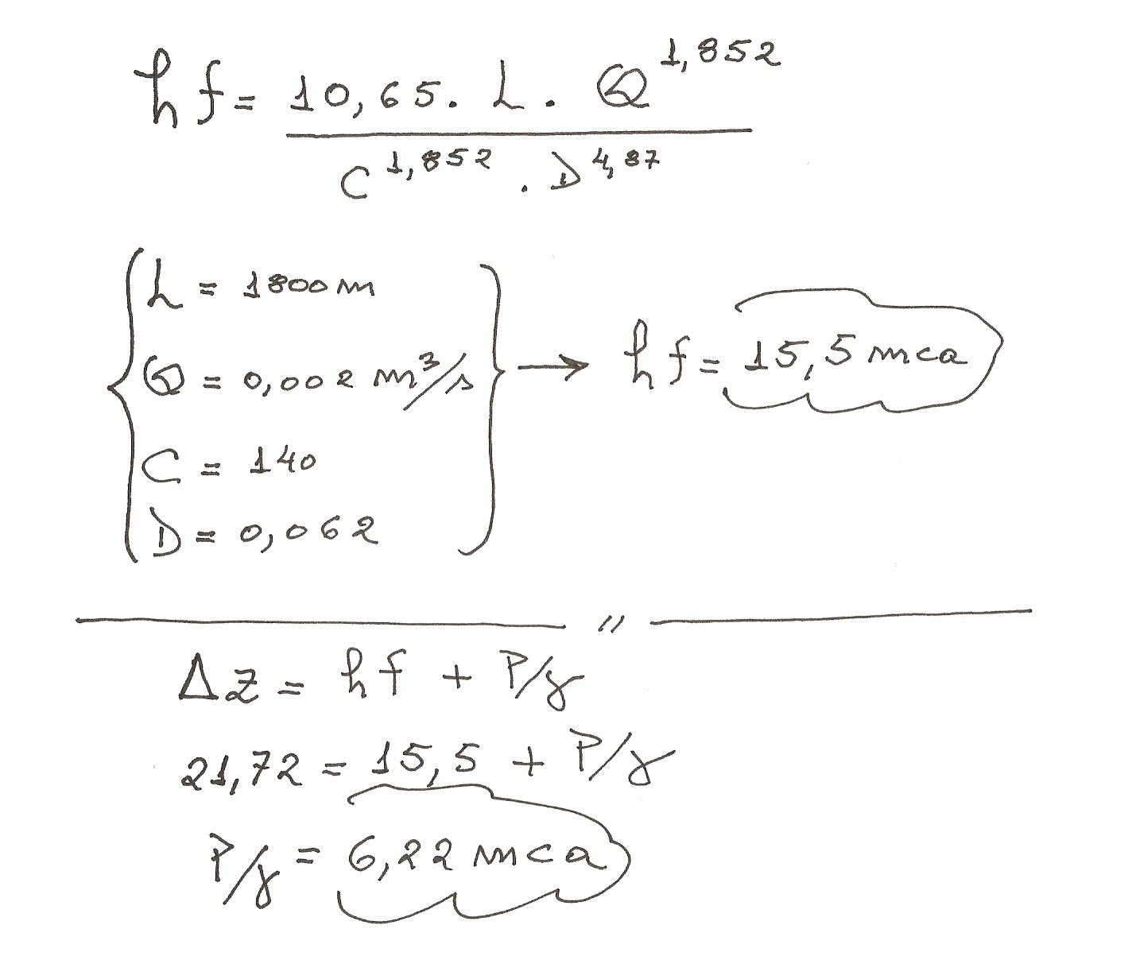
d)Qual hf e P/γ para Q controlada em 2,0 L/s c/ registro ?

